Slide 1


www.governance.sk
Nedostatky slovenskej praxe
Fluktuácia, politizácia, nemotivačné odmeňovanie a hodnotenie
Veronika Prachárová

Slide 2

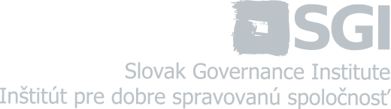
Kde začať?
zákon č. 400/2009 Z. z. o štátnej službe – 21 noviel
neexistuje jeden jasný a všade aplikovateľný postup
  rôznorodé zákony, zvyky, administratívna kultúra
definovať aktuálny stav, želaný cieľ a súbor mechanizmov
1) politizácia štátnej služby a 2) nemotivačné hodnotenie a odmeňovanie

Slide 3
(De)politizácia štátnej služby
„prítomnosť politického vplyvu pri vymenovaní vedúcich zamestnancov štátnej správy“ (Page et al.)
vysoká miera politizácie po zmene režimu
v porovnaní s CZ, SI, LV, EE, LT a HU stále zaostávame
jeden z kľúčových problémov podľa OECD, EK, NGOs a akademikov
súčasná právna úprava umožňuje stranícky vplyv na všetky úrovne štátnej správy a vysokú fluktuáciu personálu

Slide 4
 | Stav pred výmenou vlády (vláda Roberta Fica) - 1.7.2010 | Stav po nástupe - Vláda SR od 09. 07. 2010 do 03. 04. 2012 (Iveta Radičová) | Stav pred výmenou vlády - 1.1.2012 | Stav po nástupe - Vláda SR od 04. 04. 2012 do 23. 03. 2016 (Robert Fico) | Stav pred výmenou vlády - 1.1.2016 | Stav po nástupe - Vláda SR od 24. 03. 2016 (Robert Fico)
Ministerstvo dopravy | 20,00% | 29,69% | 6,45% | 17,78% | 2,68% | 17,65%
Ministerstvo kultúry | 11,76% | 64,00% | 6,45% | 58,62% | 12,90% | 8,82%
Ministerstvo spravodlivosti | 6,90% | 15,38% | 11,43% | 35,48% | 8,57% | 31,25%
Ministerstvo financií | 0,79% | 10,10% | 4,35% | 11,61% | 8,20% | 4,17%
Ministerstvo obrany | 3,13% | 23,64% | 5,08% | 16,67% | 14,29% | 15,53%
Ministerstvo životného prostredia | 10,87% | 68,42% | 0,00% | 30,00% | 5,26% | 41,18%

Slide 5
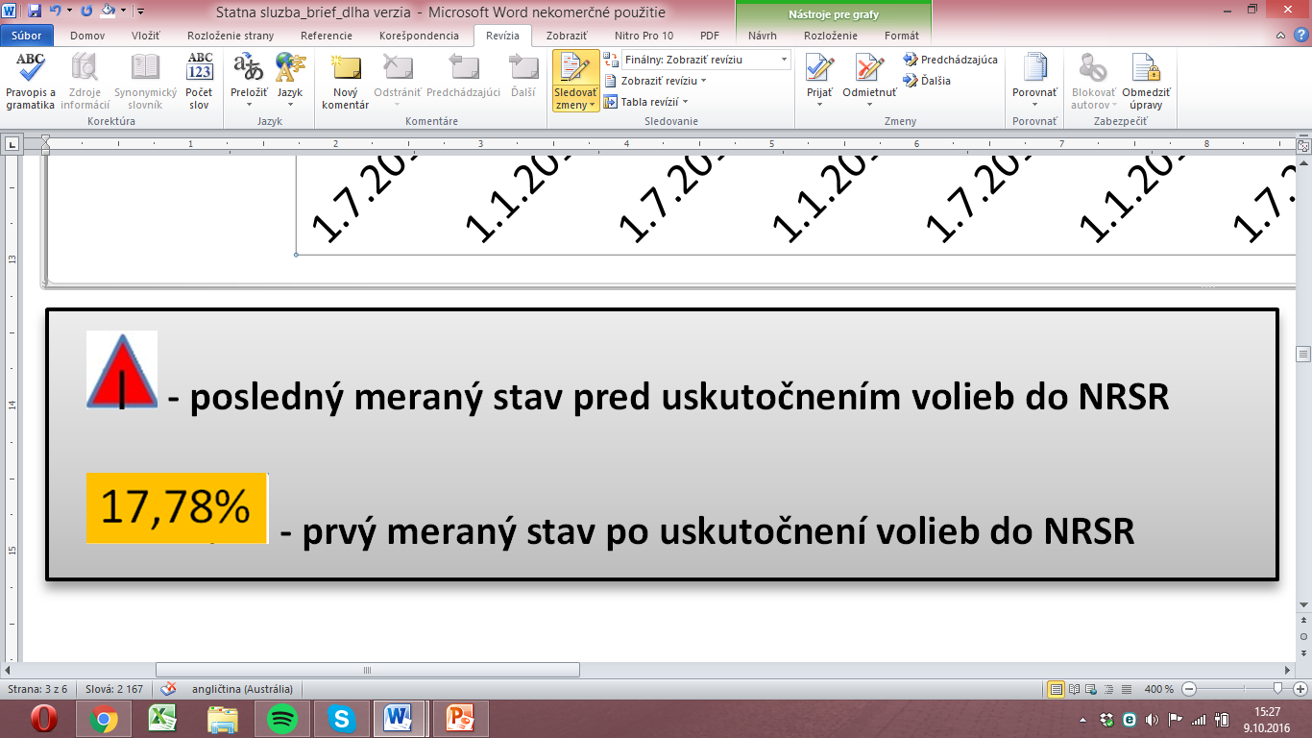
Príklad MŽP SR

Slide 6
(De)politizácia štátnej služby II
vysoká fluktuácia vedúcich zamestnancov krátko po výmene vlády
nedostatočná kontinuita riadenia
demotivujúci faktor - neisté ďalšie pôsobenie

Slide 7
Odporúčanie
Odpolitizovanie pozície generálneho tajomníka služobného úradu
... alebo presun výberu zamestnancov na iný odbor/útvar bez priameho zásahu zo strany politických nominantov
Oddelenie disciplinárneho konania od služobných úradov
Zavedenie inštitútu disciplinárnej komisie a vyššej DK, ktorá by rozhodovala o opravných prostriedkoch (prípadne presun na správne súdnictvo).

Slide 8
Služobné hodnotenia a (de)motivačné odmeňovanie
súčasný systém odmeňovania zamestnancov nevie prilákať nových, kvalitných zamestnancov a zároveň motivovať existujúcich zamestnancov
osobné platy nie sú podmienené častejším vykonávaním služobných hodnotení a nie sú naviazané na napĺňanie konkrétnych úloh

Slide 9
Odporúčanie
Reformovať spôsob odmeňovania zamestnancov v štátnej službe
reflektovať moderné trendy v odmeňovaní
Vyšší príjem by mal viesť aj k väčšej zodpovednosti
pri zamestnancoch s osobným platom (§129) zvýšiť ich zodpovedanie sa za svoju činnosť
naviazať osobné platy na vykonávanie častejších služobných hodnotení a na napĺňanie konkrétnych úloh
Zavedenie služobného hodnotenia, tak ako je zakomponované v návrhu zákona

Slide 10
Záver
Vysoká fluktuácia vedúcich pracovníkov + nefunkčné kontrolné mechanizmy + neexistencia motivačného ohodnotenia pri kvalitne odvedenej práci → nízka efektivita, nestabilita a neschopnosť prilákať vysokokvalifikovaných odborníkov
Odporúčania:
odpolitizovanie pozície generálneho tajomníka služobného úradu,
oddelenie disciplinárneho konania od služobných úradov,
reformovanie spôsobu odmeňovania zamestnancov,
zavedenie princípu „vyšší príjem, väčšia zodpovednosť“
zavedenie služobného hodnotenia

Slide 11
Ďakujem za pozornosť

